Slide 1
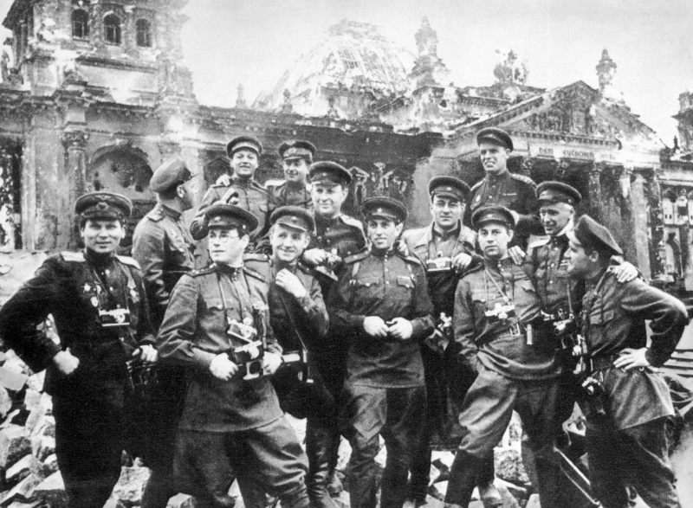
75 ЭПИЗОДОВ ВЕЛИКОЙ ОТЕЧЕСТВЕННОЙ ВОЙНЫ: РАССКАЗЫВАЮТ ФОТОГРАФИИ
1. Советские фотожурналисты и кинооператоры у здания Рейхстага. Слева направо, первый ряд: Г. Самсонов, А. Морозов, Ф. Кислов, Л. Железнов, И. Шагин, О. Кнорринг; второй ряд: С. Альперин, А. Капустянский, Г. Петрусов, Р. Кармен; третий ряд: А. Архипов, М. Редькин, Н. Фиников.

Slide 2
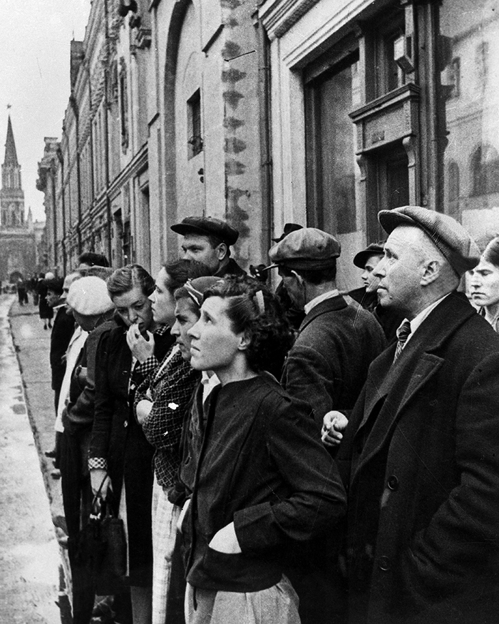
2. Евгений Халдей. Первый день войны. Москва, улица 25 октября, 12.00. 22 июня 1941 г. Граждане слушают выступление В.М. Молотова.

Slide 3
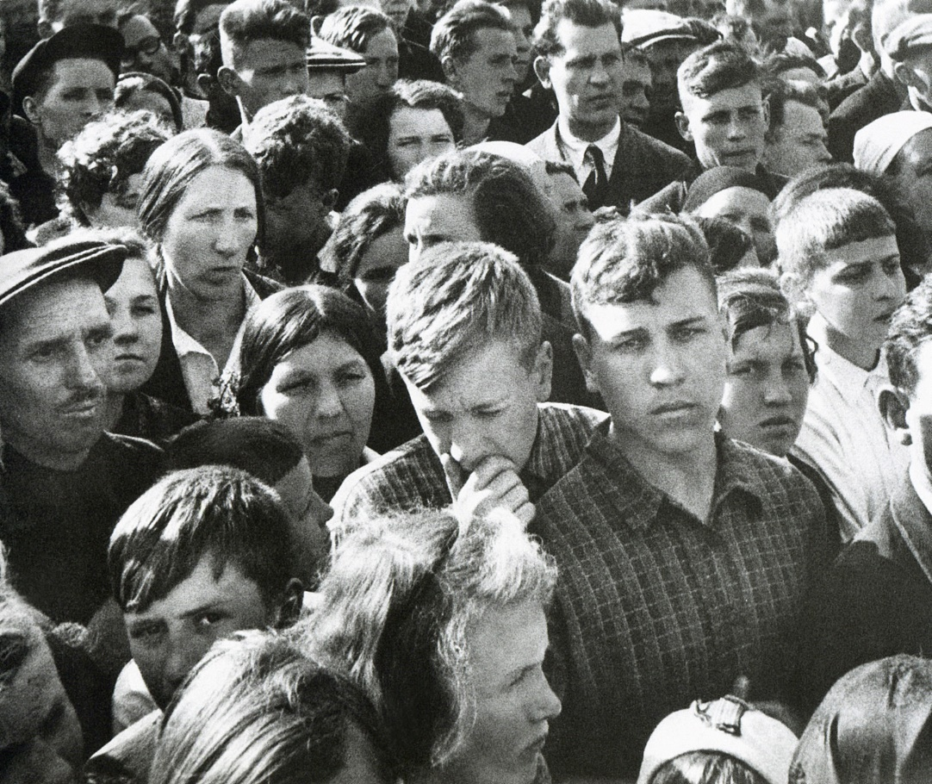
3. Иван Шагин. Москва. 22 июня 1941 г.

Slide 4
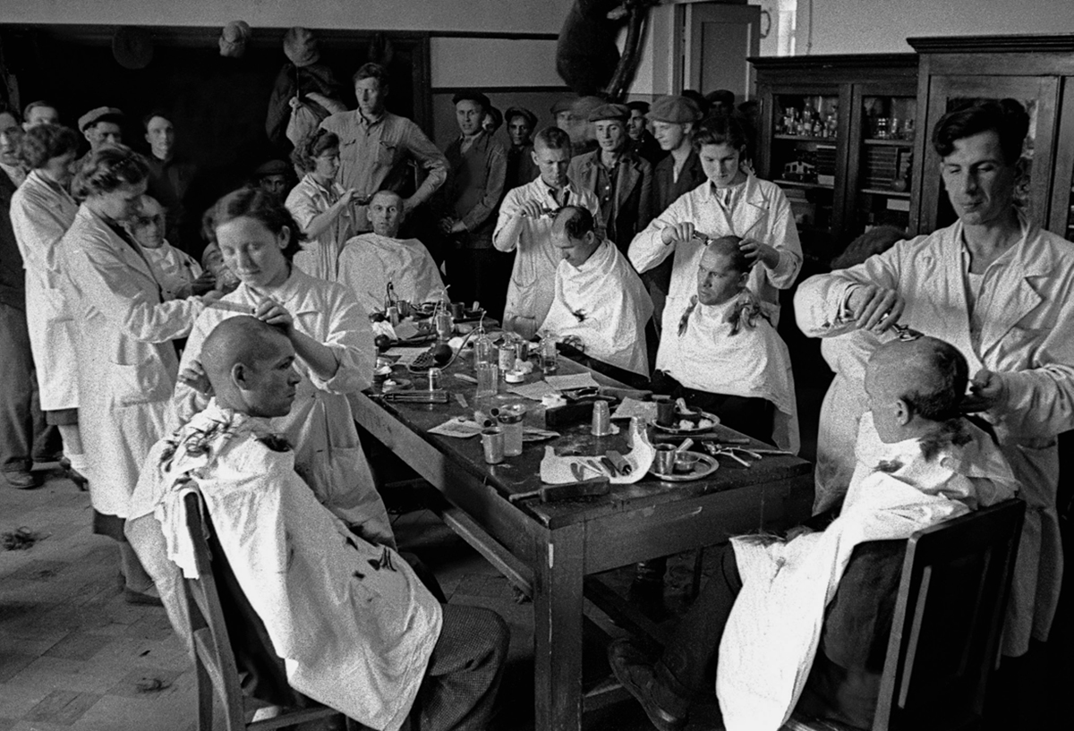
4. Александр Устинов. Москва. Первые дни войны. Мобилизация в РККА. 22-30 июня 1941 г.

Slide 5
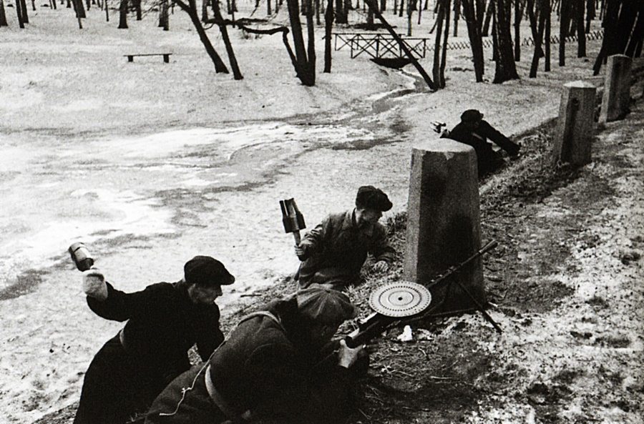
5. Иван Шагин. Обучение ополченцев. Москва. 1941 г.

Slide 6
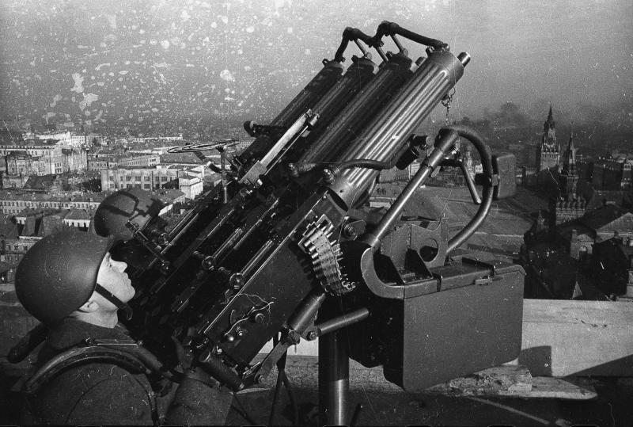
6. Олег Кнорринг. Зенитчики на крыше здания. Москва. 1941 г.

Slide 7
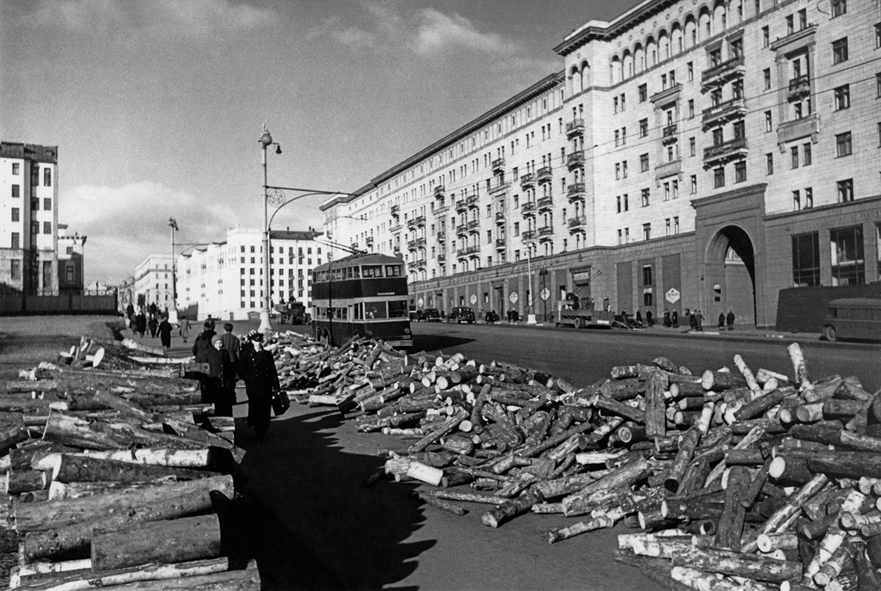
7. Александр Устинов. Москва. 1941 г.

Slide 8
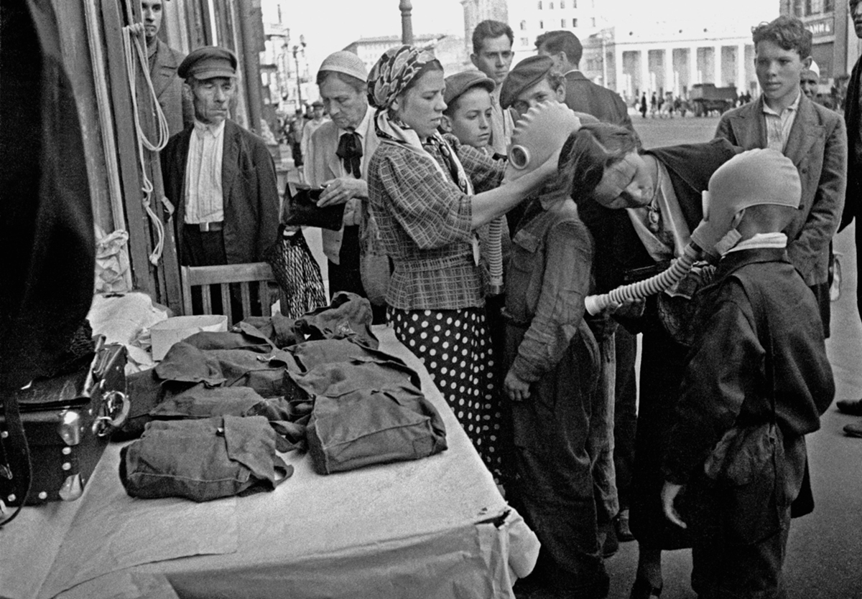
8. Аркадий Шайхет. Раздача противогазов на площади Маяковского в Москве. 1941 г.

Slide 9
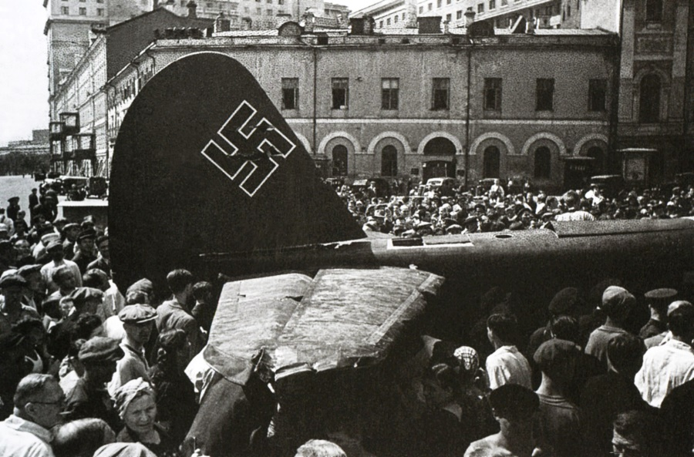
9. Иван Шагин. Сбитый немецкий самолёт на площади Революции. Москва. 1941 г.

Slide 10
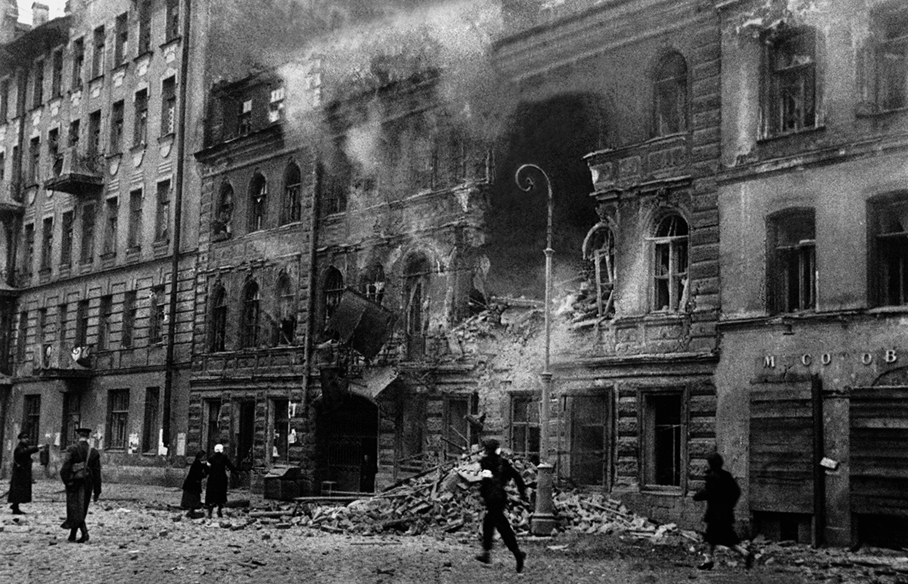
10. Всеволод Тарасевич. В Ленинград пришла война. Обстрел улицы Достоевского. 1941 г.

Slide 11
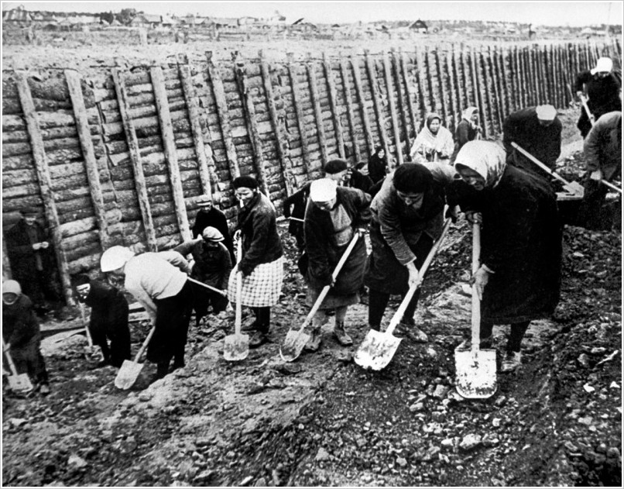
11. Василий Федосеев. Советские женщины на строительстве противотанкового рва под Ленинградом. 1941 г.

Slide 12
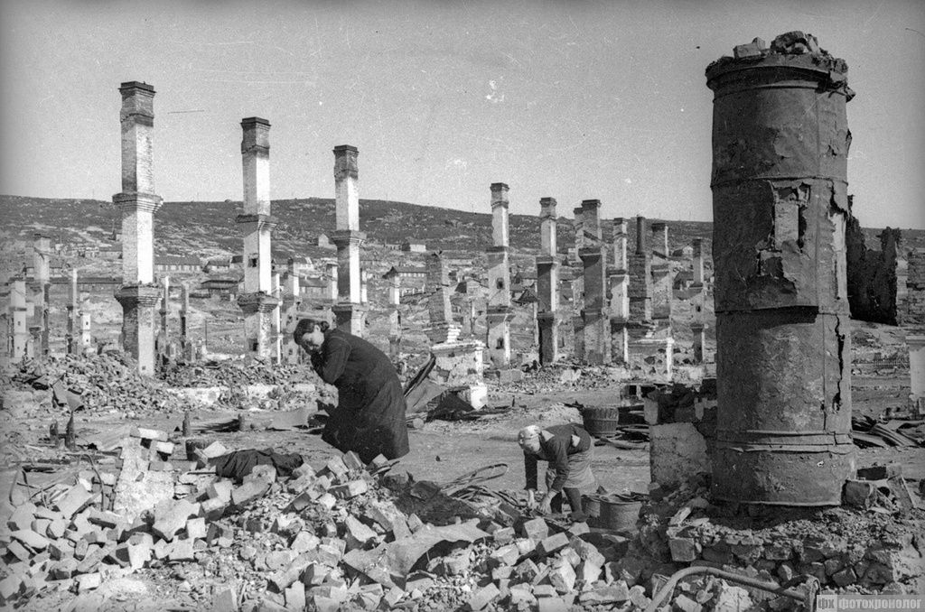
12. Евгений Халдей. Мурманск после бомбардировки. 1941 г.

Slide 13
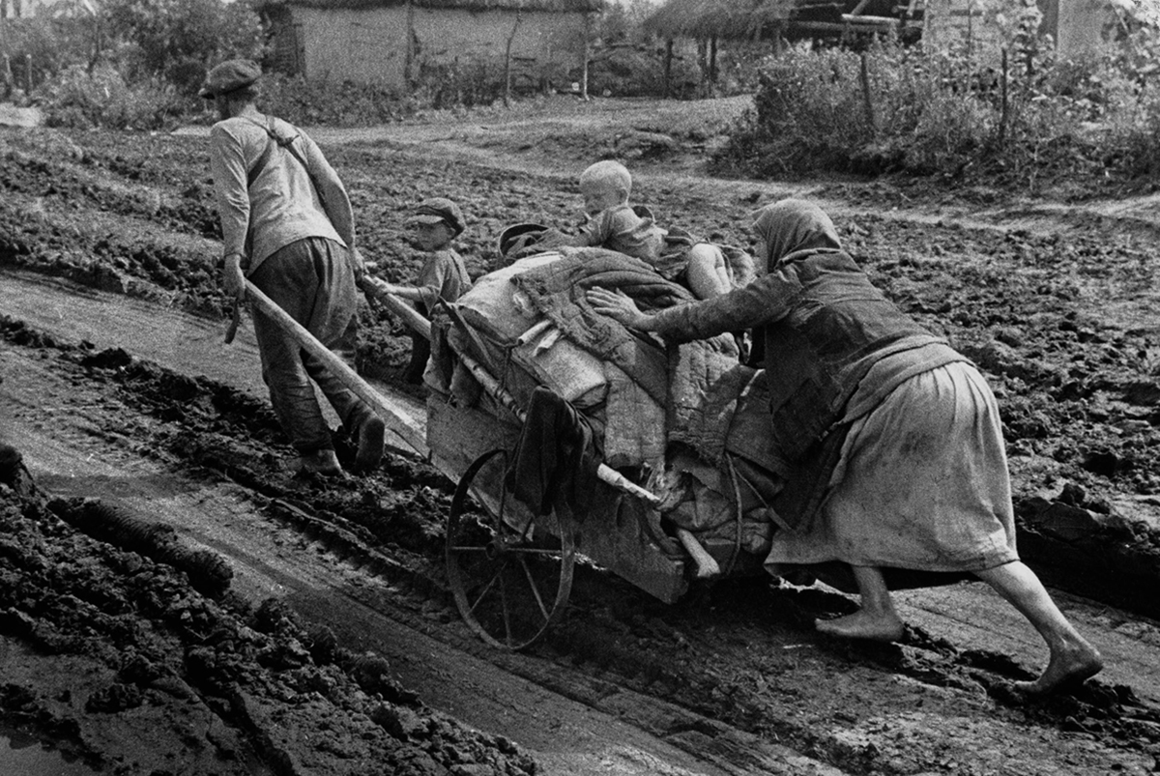
13. Яков Халип. Горечь отступления. 18 июля – 11 августа 1941 г. Украинская ССР.

Slide 14
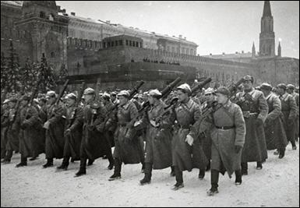
14. Александр Устинов. С парада – на фронт. Красная площадь. Военный парад. 7 ноября 1941 г.

Slide 15
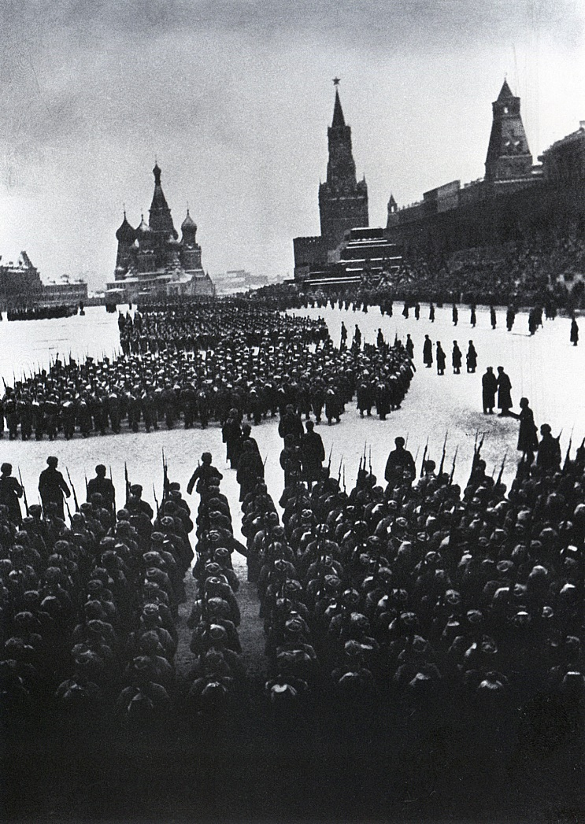
15. Аркадий Шайхет. Парад на Красной площади в Москве. 7 ноября 1941 г.

Slide 16
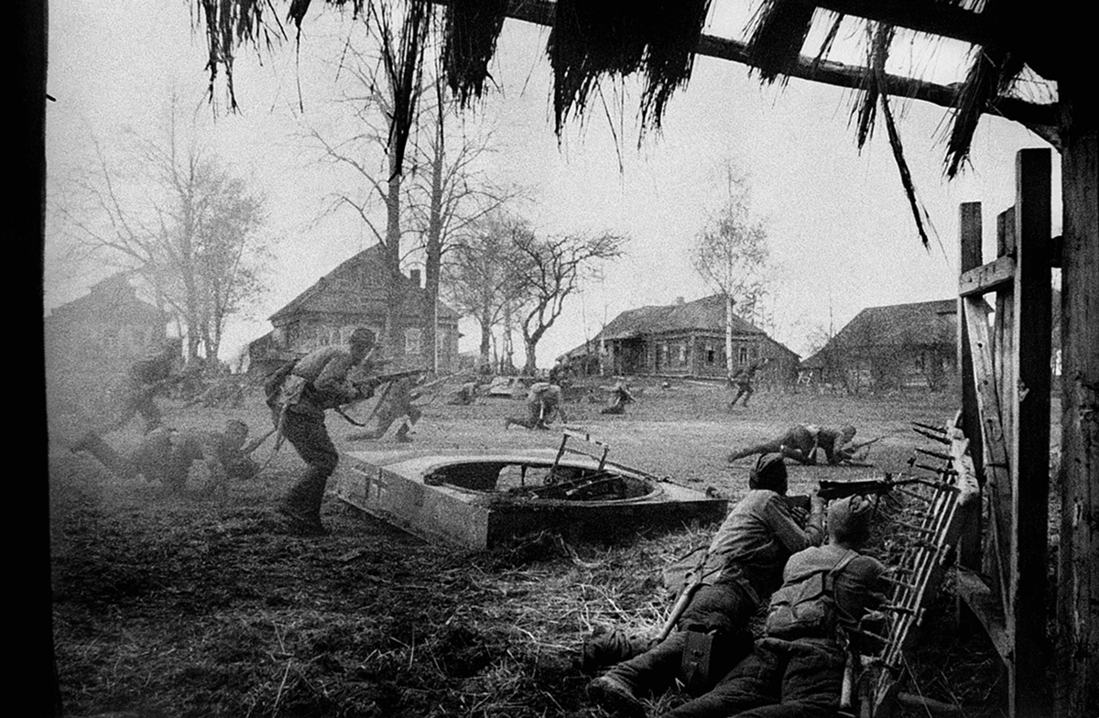
16. Дмитрий Бальтерманц. Бой за деревню. 1941 г.

Slide 17
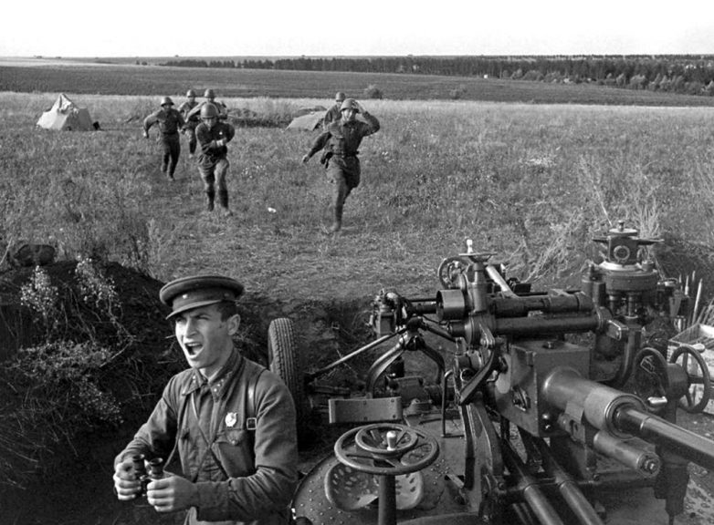
17. Дмитрий Бальтерманц. Расчет в бою. Московская область. Июль 1941.

Slide 18
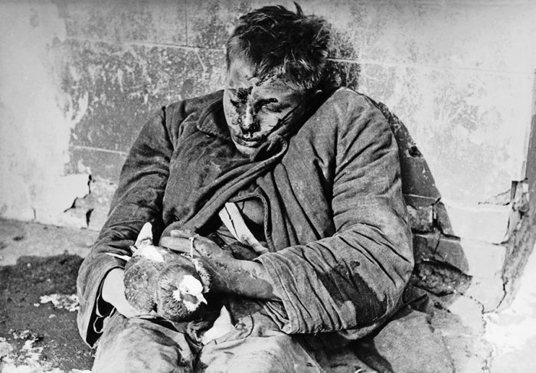
18. Евгений Халдей. Витя Черевичкин, убитый немцами 28 ноября 1941 г.

Slide 19
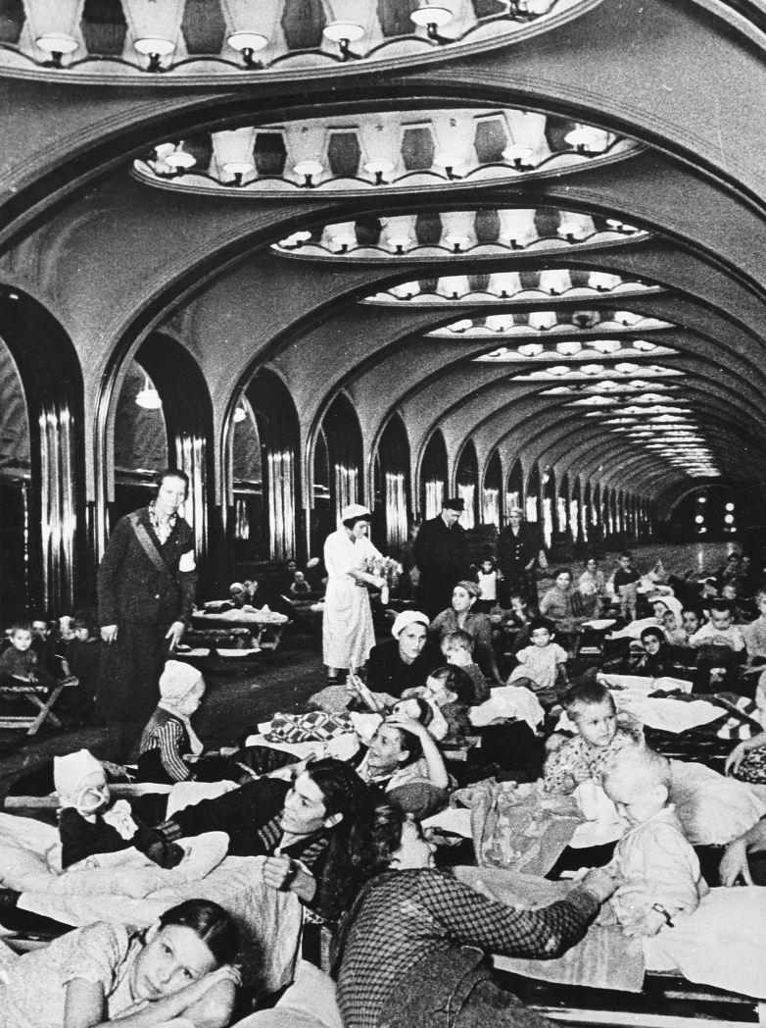
19. Аркадий Шайхет. Подземный вестибюль станции метро «Маяковская» во время воздушной тревоги. Январь 1942 г.

Slide 20
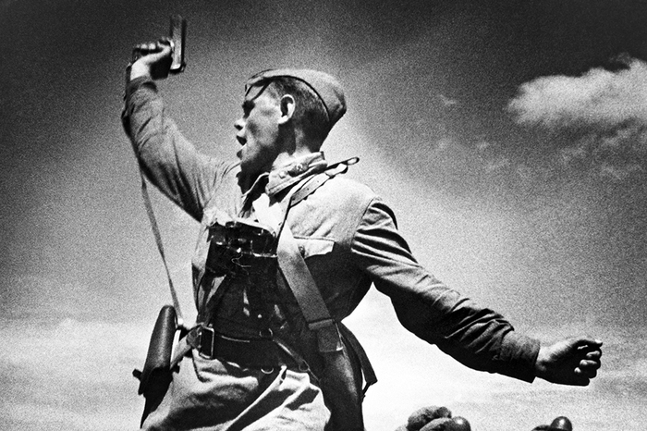
20. Макс Альперт. Комбат (младший политрук Алексей Еременко ведет солдат в атаку). Июль 1942 г.

Slide 21
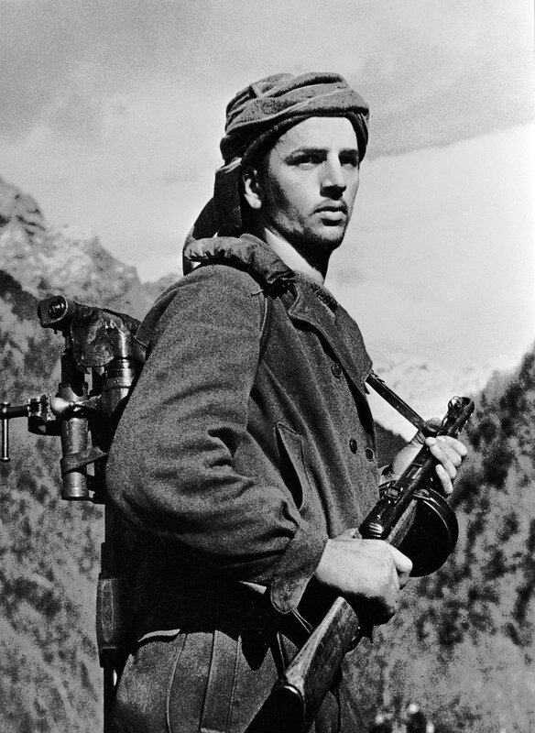
21. Макс Альперт. Солдат-абхазец с пистолетом-пулемётом ППШ в горах Кавказа. Август 1942 г.

Slide 22
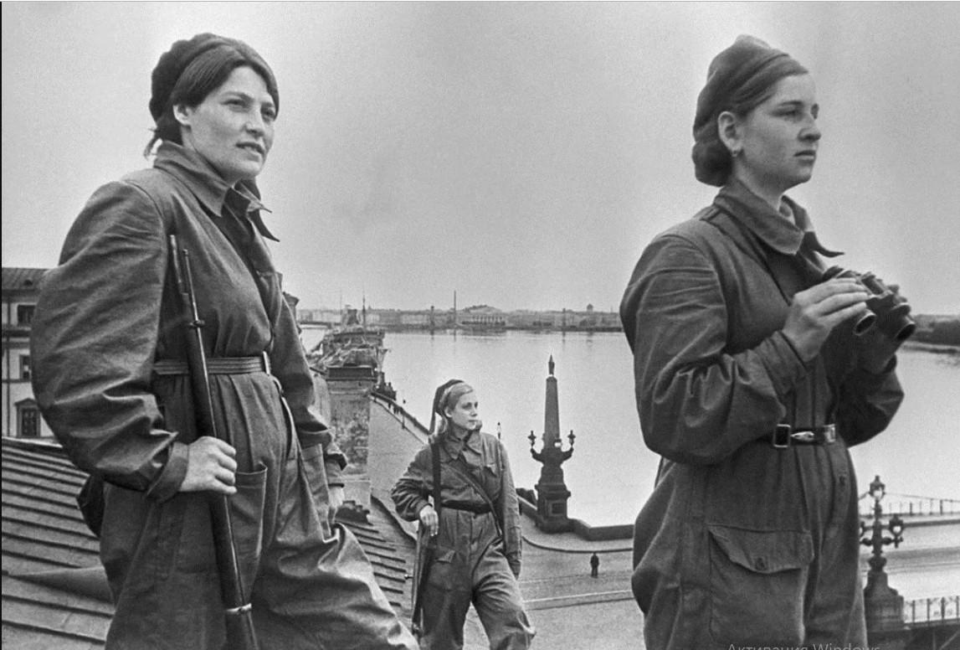
22. Борис Кудояров. Девушки-бойцы МПВО несут боевое дежурство на крыше дома № 4 по улице Халтурина в Ленинграде. 1942 г.

Slide 23
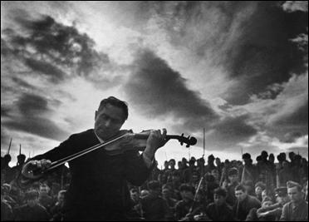
23. Анатолий Гаранин. Профессор Московской консерватории Пётр Павлович Ильченко играет для солдат Южного фронта. 1942 г.

Slide 24
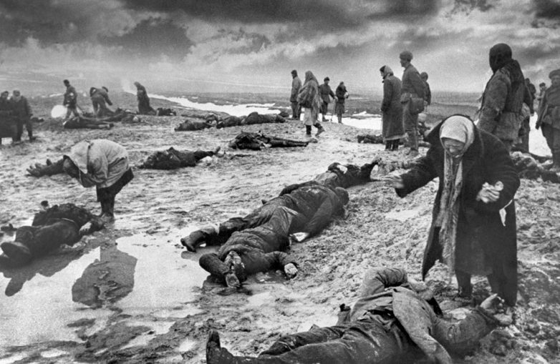
24. Дмитрий Бальтерманц. Горе. Керчь. 1942 г.

Slide 25
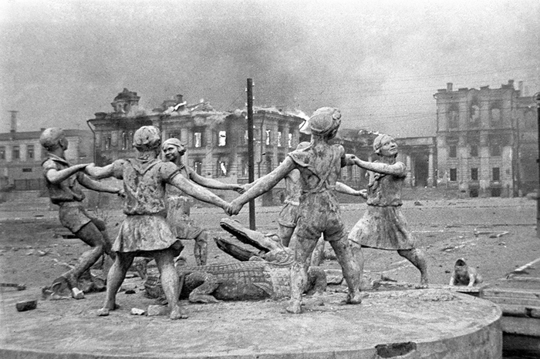
25. Эммануил Евзерихин. Памятник играющим детям в Сталинграде. Август 1942 г.

Slide 26
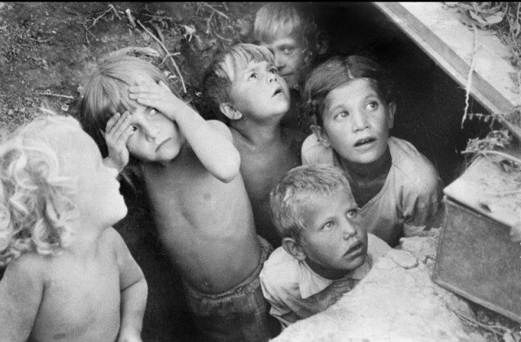
26. Конов. Л.И. Дети прячутся от бомбящих немецких самолетов. Сталинград. 1942.

Slide 27
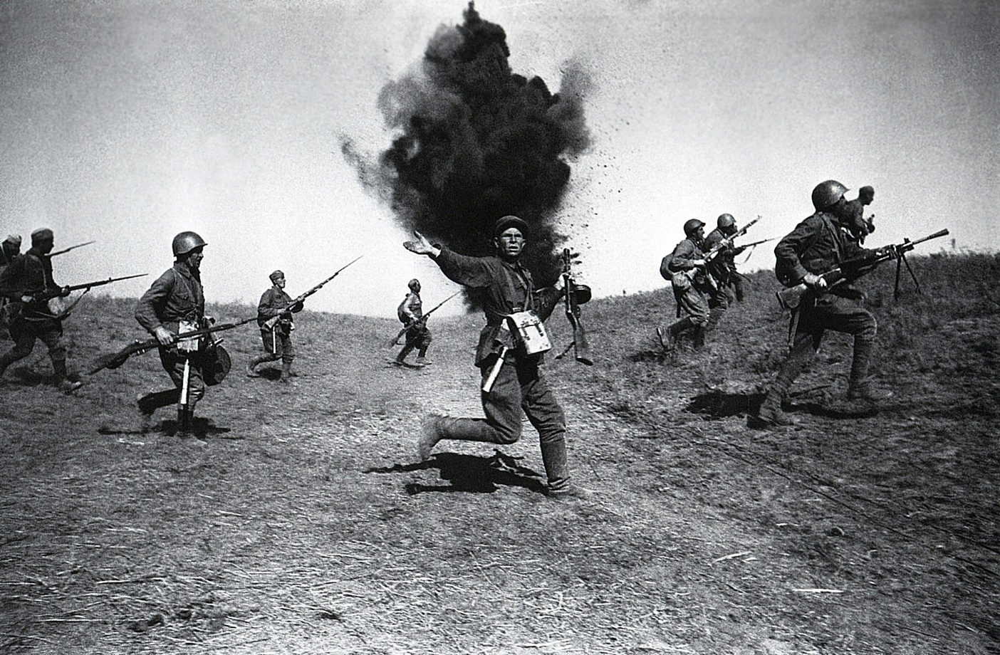
27. Аркадий Шайхет. Политрук. Сталинград. 1942 г.

Slide 28
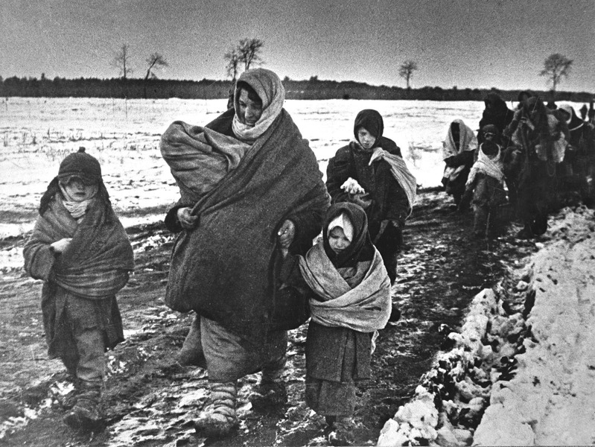
28. Макс Альперт. Беженцы. Орловская область. 1943 г.

Slide 29
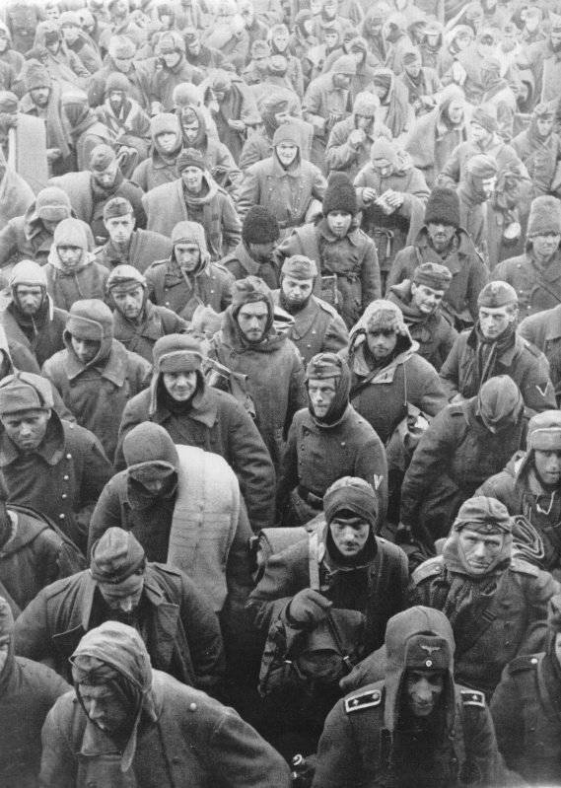
29. Колонна пленных немцев, румын и итальянцев в Сталинграде. 1943 г.

Slide 30
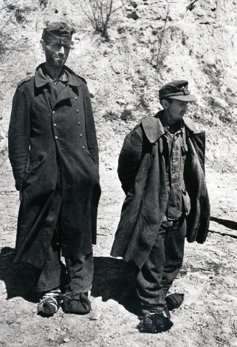
30. Дмитрий Бальтерманц. Пленные. 1943 г.

Slide 31
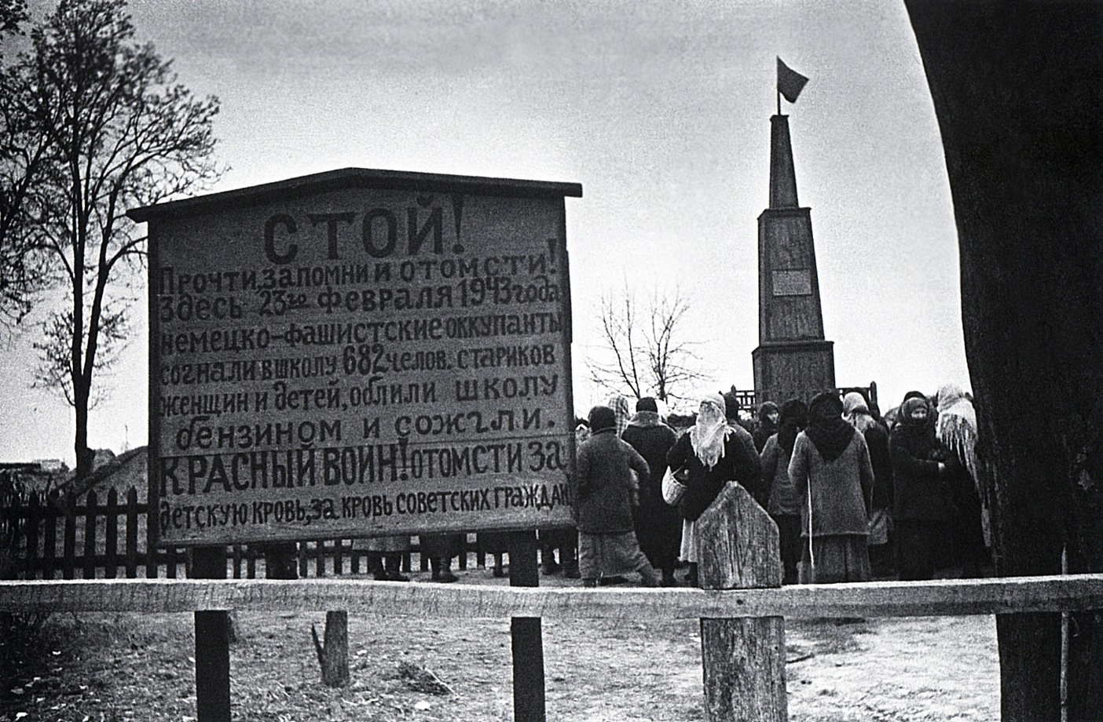
31. Аркадий Шайхет. Памятник мирным жителям, убитым фашистами. Киевская область. 1943 г.

Slide 32
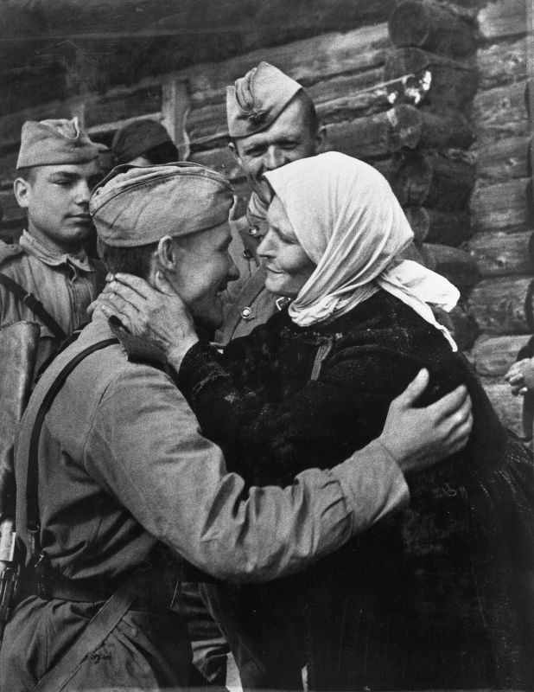
32. Марк Редькин. Здравствуй, сынок! Советский солдат встретился с матерью. Лето 1943 г.

Slide 33
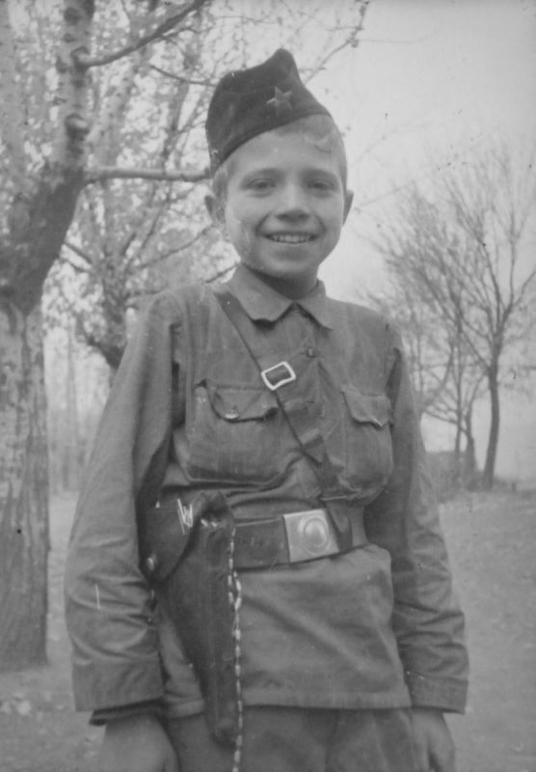
33. Георгий Угринович. Партизан-разведчик Черниговского соединения «За Родину» Василий Боровик на фоне деревьев.

Slide 34
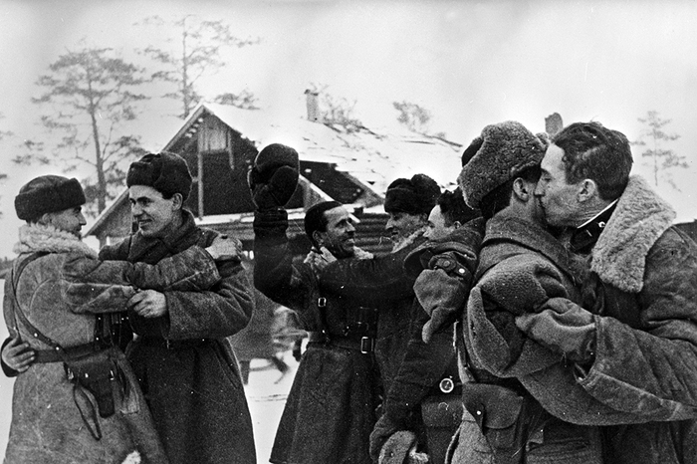
34. Семён Нордштейн. Блокада прорвана! Встреча бойцов Ленинградского и Волховского фронтов. Январь 1943 г.

Slide 35
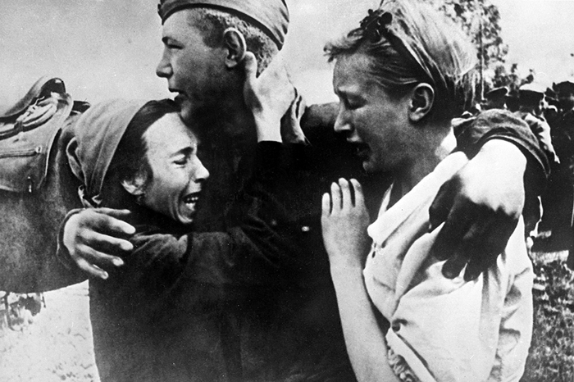
35. Аркадий Шайхет. Рядовой Широбоков встретил своих сестер, спасшихся от смерти. Август 1943 г.

Slide 36
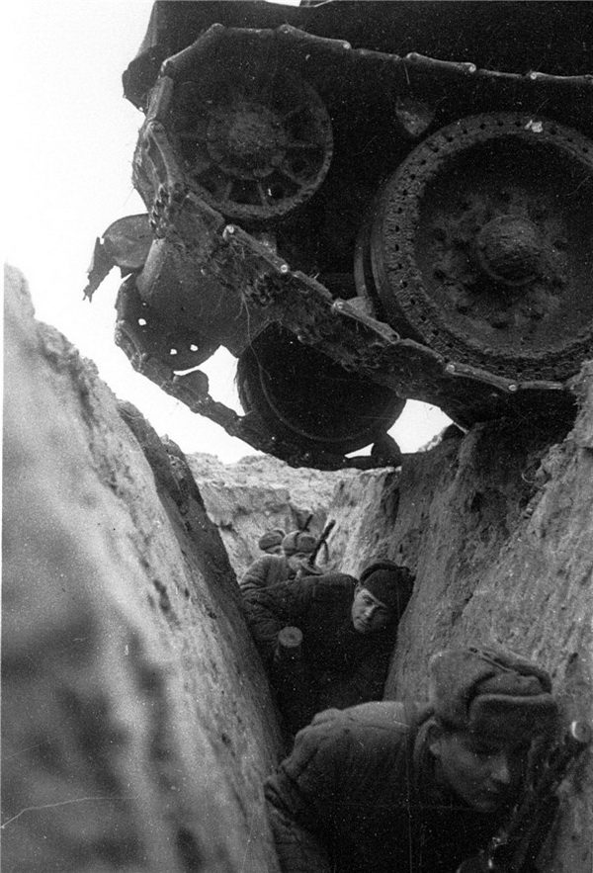
36. Марк Марков-Гринберг На Курской дуге. Обкатка пехоты танками. Красноармейцы в окопе и танк Т-34, который преодолевает окоп, проходя над ними. 1943 г.

Slide 37
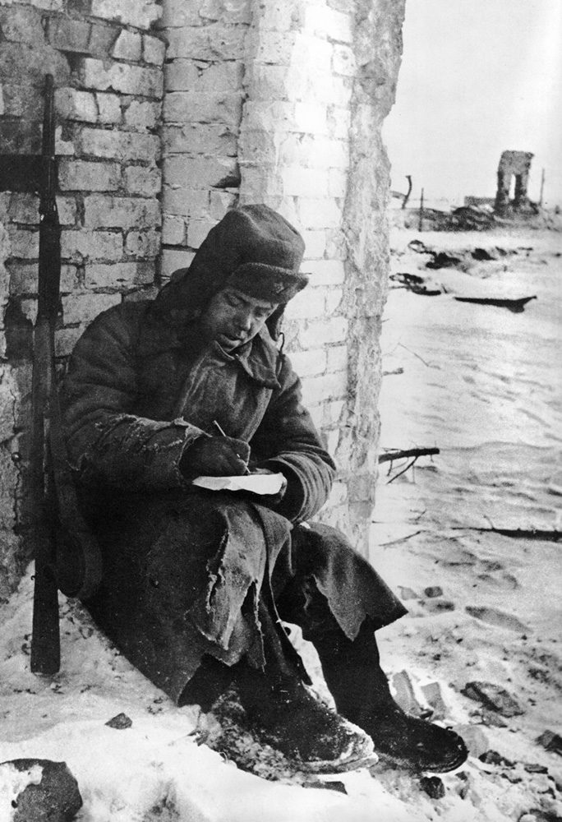
37. Георгий Зельма. Письмо домой. Сталинград. 1943 г.

Slide 38
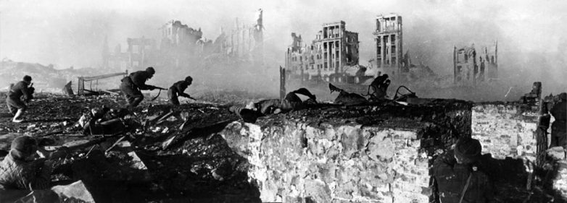
38. Георгий Зельма. Советские солдаты в бою. 1943 г.

Slide 39
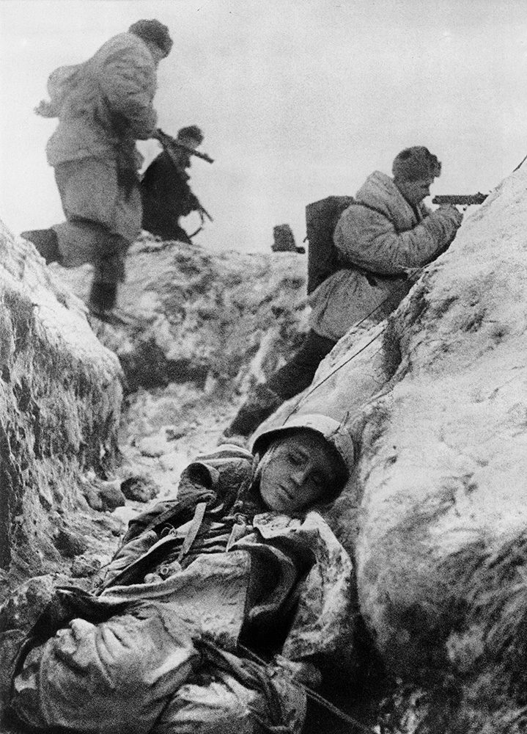
39. Всеволод Тарасевич. Начало наступления на Ленинградском фронте. 1943 г.

Slide 40
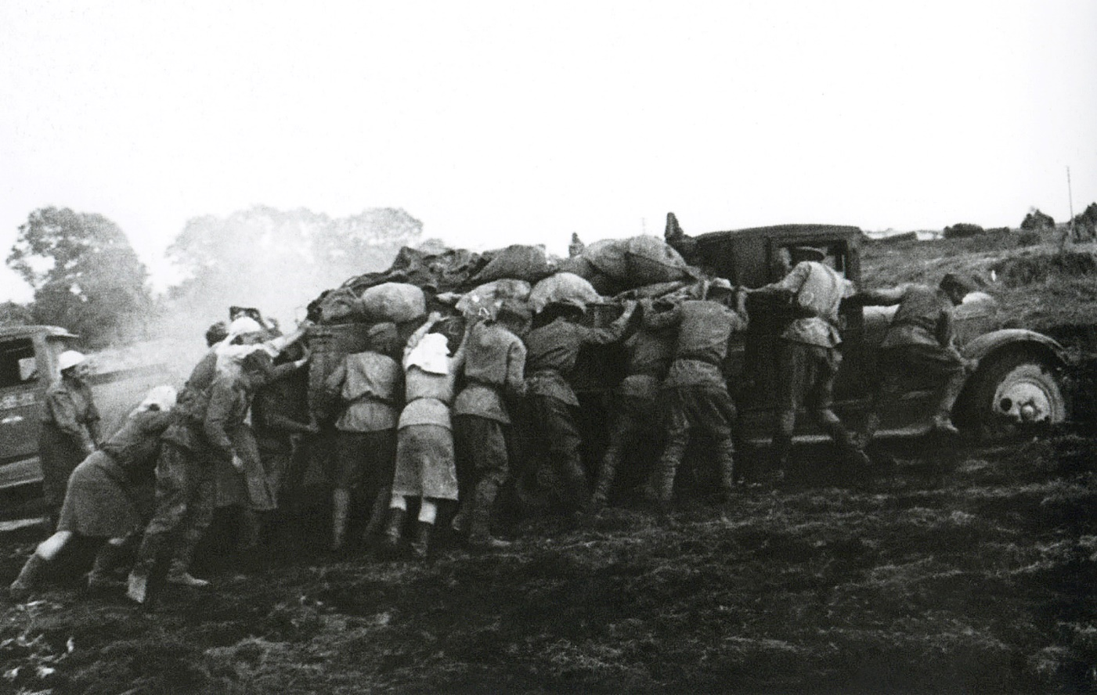
40. Иван Шагин. Дороги войны. 1943 г.

Slide 41
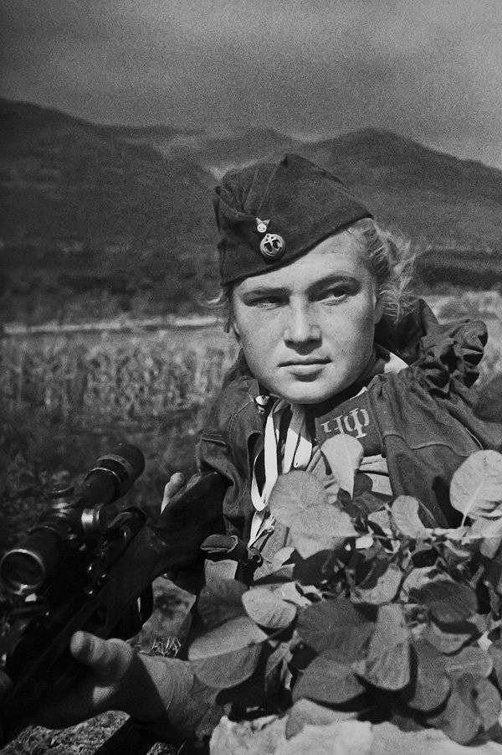
41. Евгений Халдей. Снайпер Лиза Миронова. Новороссийск. 1943 г.

Slide 42
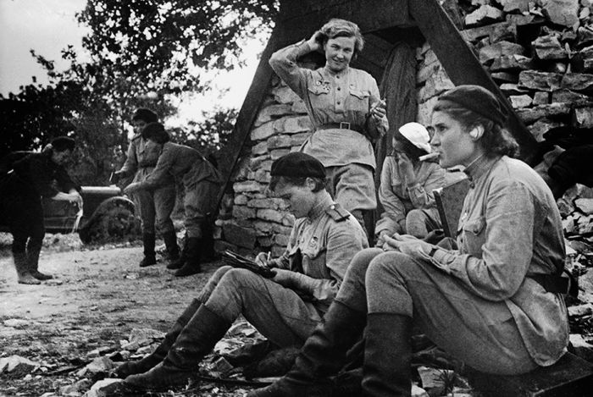
42. Евгений Халдей. Летчицы 46-го женского авиаполка. Редкие минуты тишины. На переднем плане Надежда Попова и Ирина Себрова. Сентябрь 1943 г.

Slide 43
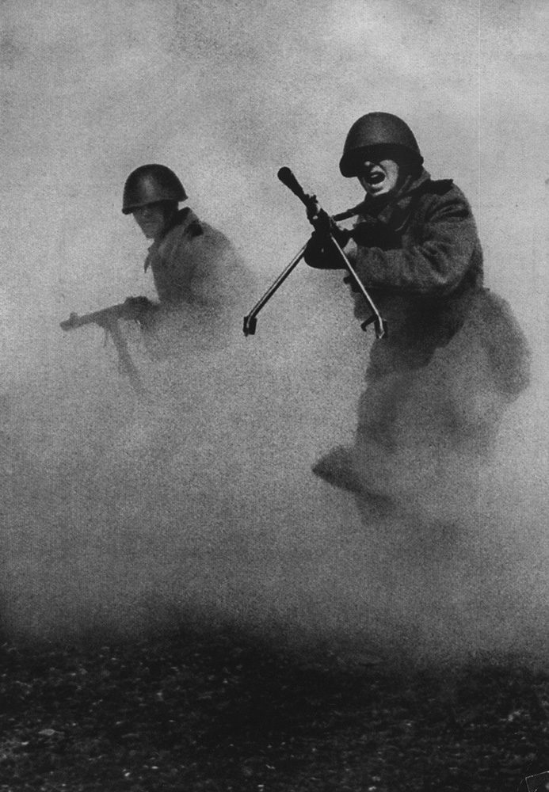
43. Марк Марков-Гринберг. Атака. 1943 г.

Slide 44
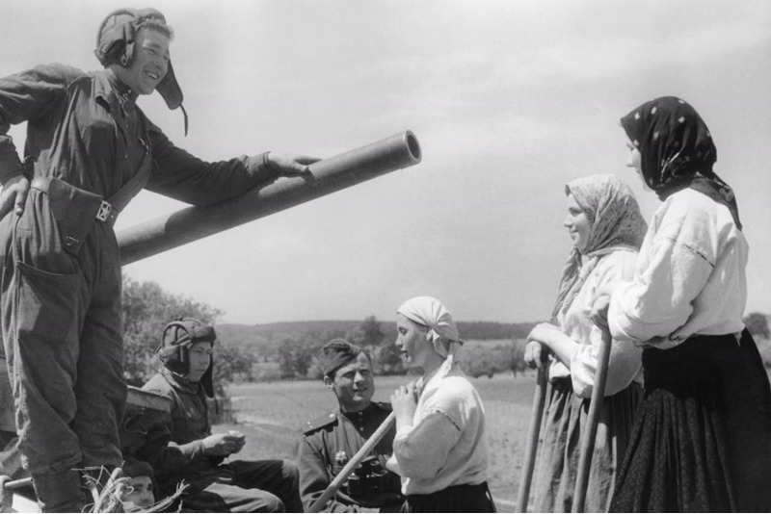
44. Макс Альперт. Крестьянки освобожденного села в Прикарпатье разговаривают с советскими танкистами у танка Т-34. 12 июля 1943 г.

Slide 45
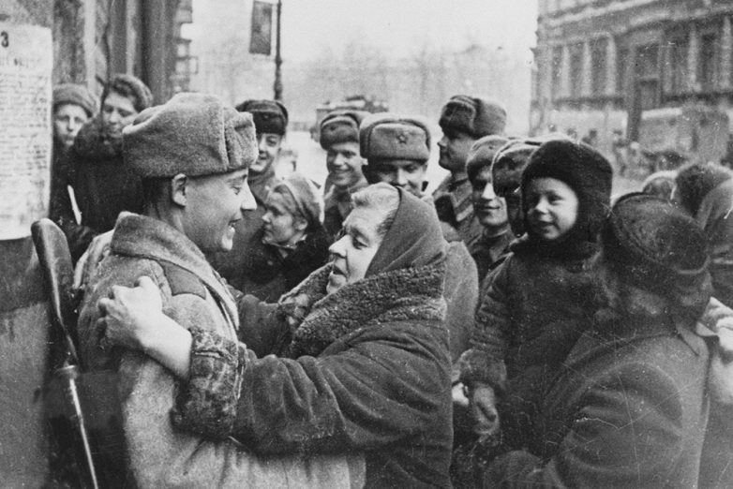
45. Борис Кудояров. Снятие блокады Ленинграда. Январь 1944 г.

Slide 46
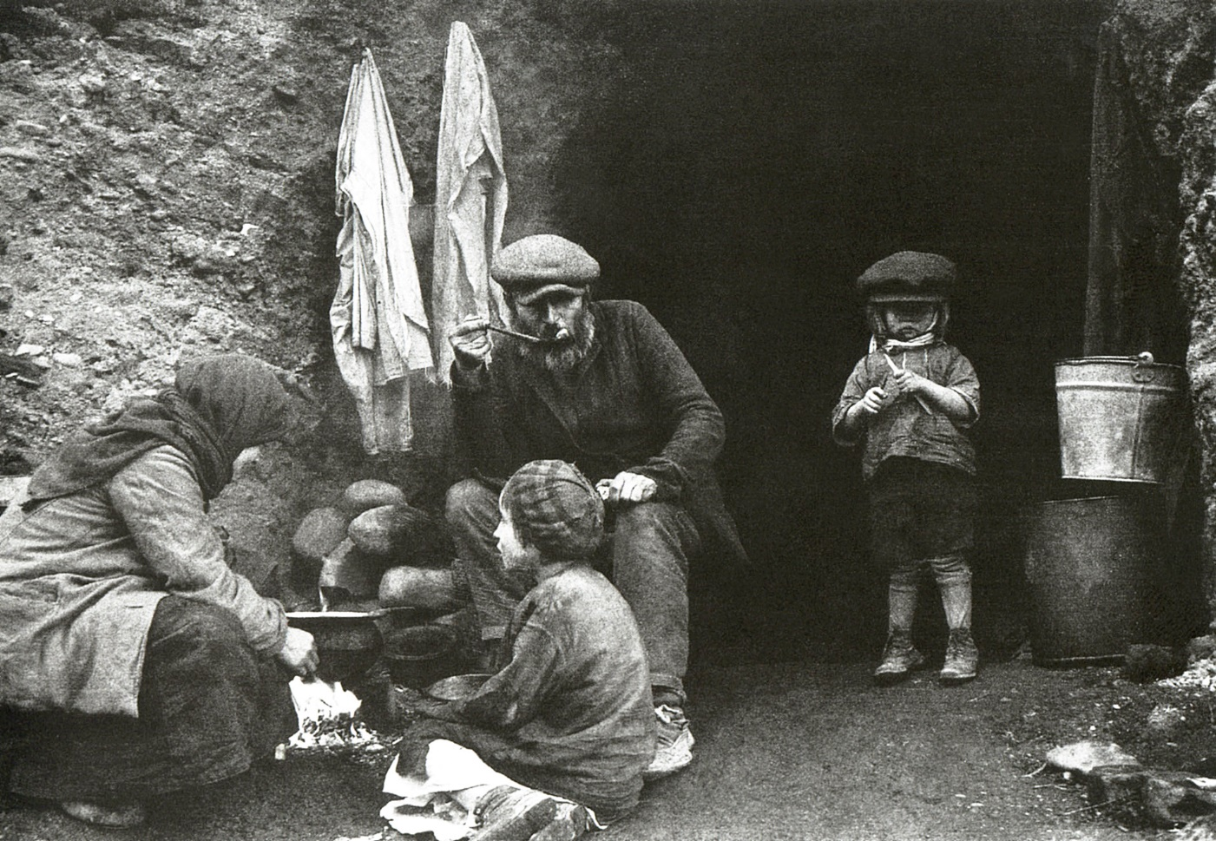
46. Иван Шагин. Беженцы. Белоруссия. 1944 г.

Slide 47
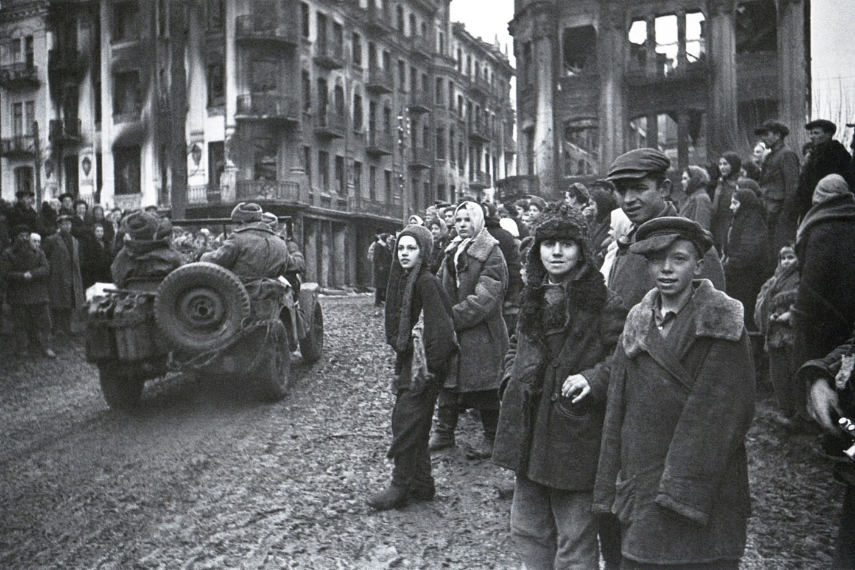
47. Аркадий Шайхет. В освобождённой Виннице. 1944 г.

Slide 48
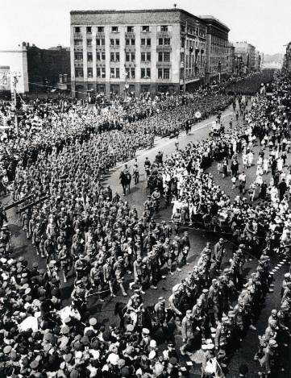
48. Дмитрий Бальтерманц. Колонна немецких военнопленных проходит по Москве. 17 июля 1944 г.

Slide 49
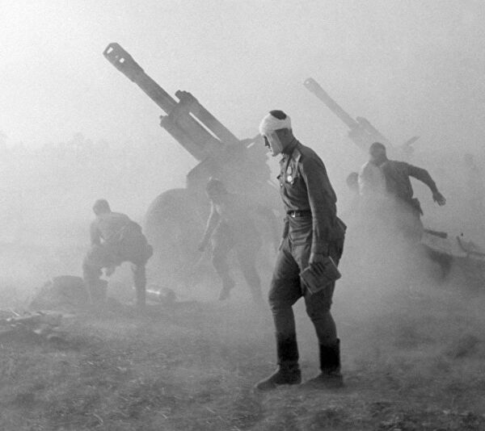
49. Эммануил Евзерихин​. Батарея 152-мм гаубиц Д-1 образца 1943 г. ведет огонь по обороняющимся немецким войскам. Белоруссия. Лето 1944 г.

Slide 50
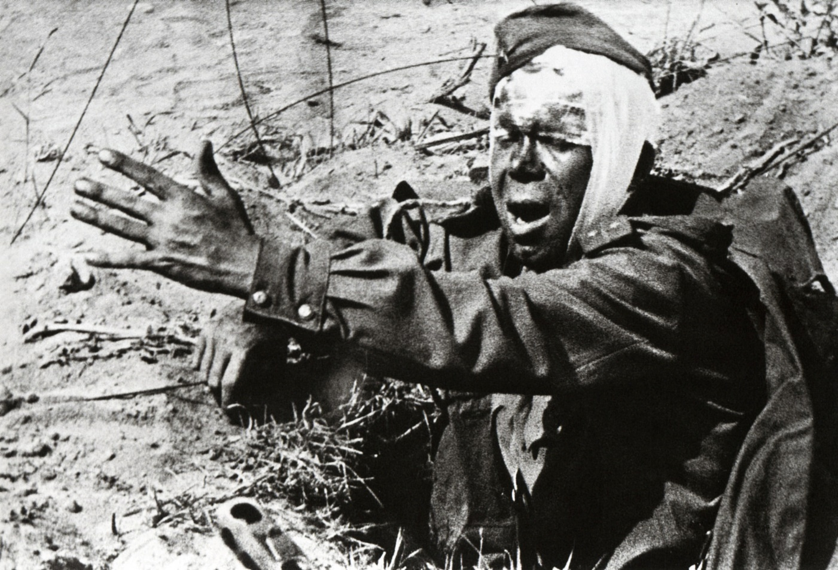
50. Иван Шагин. Политрук продолжает бой. 1944 г.

Slide 51

51. Евгений Халдей. Салют в освобождённом Севастополе. Май 1944 г.

Slide 52

52. Марк Марков-Гринберг. Второй Белорусский фронт. 1944 г.

Slide 53

53. Евгений Халдей в освобождённой Болгарии. 1944 г.

Slide 54

54. Встреча на Эльбе войск 1-го Украинского фронта с войсками 1-й армии США. Советская медсестра Любовь Казиченко дарит цветы американскому солдату Карлу Робинсону. Апрель 1945 г.

Slide 55

55. Советские солдаты перекуривают перед последним рывком — до Берлина. Апрель 1945 года

Slide 56

56. Борис Игнатович. Освобождение советскими войсками узников немецко-фашистского концлагеря «Аушвиц-Биркенау» - Освенцим (Польша). Январь 1945 г.

Slide 57

57. Марк Марков-Гринберг. Красноармейцы слушают игру на фисгармонии на берегу залива Фришес-Хафф (ныне Калининградский залив). 1945 г.

Slide 58

58. Макс Альперт. Советские воины на улице освобожденного Кракова. Польша. Март 1945 г.

Slide 59

59. Население города Моравская Острава приветствует советских танкистов. Чехословакия. 1945 г.

Slide 60

60. Иван Шагин. Штурм рейхстага. 1945 г.

Slide 61

61. Евгений Халдей. Флаг Победы над Рейхстагом. Берлин. Май 1945 г.

Slide 62

62. Евгений Халдей. Регулировщик Мария Шальнёва. Берлин. 1945 г.

Slide 63

63. Евгений Халдей. Военкор Евгений Долматовский около Бранденбургских ворот. Сувенир Победы. Берлин. 2 мая 1945 г.

Slide 64

64. Аркадий Шайхет. Белые флаги. Берлин. 1945 г.

Slide 65

65. Иван Шагин. Лазарет немецких военнопленных. Берлин. Май 1945 г.

Slide 66

66. Макс Альперт. Маршал Советского Союза Г.К. Жуков у рейхстага. Берлин. Май 1945 г.

Slide 67

67. Лидия Русланова исполняет «Катюшу» на фоне разрушенного рейхстага. 2 мая 1945 г.

Slide 68

68. Иван Шагин. Красно- армейцы в Берлине. 1945 г.

Slide 69

69. Анатолий Егоров. Жители Праги встречают советских солдат в День Победы. 1945 г.

Slide 70

70. Дмитрий Бальтер- манц. Праздничный салют. Красная площадь. Москва. 9 мая 1945 г.

Slide 71

71. Наталья Боде. Советские солдаты перед отправкой домой из Берлина. 1945.

Slide 72

72. Аркадий Шайхет. Москва. Белорусский вокзал. Встреча воинов - победителей. 1945 г.

Slide 73

73. Дмитрий Бальтерманц. Победители. 1945 г.

Slide 74

74. Парад на Красной площади. Москва. 24 июня 1945 г.

Slide 75

75. Евгений Халдей. Москва. Парад Победы. Фашистские штандарты у подножия Мавзолея. 24 июня 1945 г.

